Slide 1
DEPARTAMENTO DE CIENCIAS ECONÓMICAS, ADMINISTRATIVAS Y DE COMERCIO
CARRERA DE COMERCIO Y MARKETING
TRABAJO DE TITULACIÓN, PREVIO A LA OBTENCIÓN DEL TÍTULO DE LICENCIADO EN COMERCIO Y MARKETING
TEMA: “FACTORES EXPLICATIVOS DEL COMPORTAMIENTO DEL CONSUMIDOR FRENTE A LA GASTRONOMÍA PATRIMONIAL EN EL DISTRITO METROPOLITANO DE QUITO”
AUTORA: RODRIGUEZ CORREA, CINTYA SUSANA
DIRECTOR: ING CÓRDOVA SAMANIEGO, .ARCENIO MBA.

Slide 2
ANTECEDENTES
La ciudad de Quito fue declarada
"Patrimonio Cultural de la Humanidad", el 18 de septiembre de 1978 por la UNESCO.

Slide 3
ANTECEDENTES
PATRIMONIO DEL ECUADOR
PATRIMONIO NATURAL
PATRIMONIO CULTURAL
Bienes Inmateriales
Conocimientos y usos relacionados con la naturaleza y el universo
Gastronomía
El Instituto Nacional de Patrimonio Cultural INPC utiliza la siguiente clasificación para estudiar el patrimonio.

Slide 4
ÁRBOL DE PROBLEMAS
EFECTOS
CAUSAS

Slide 5
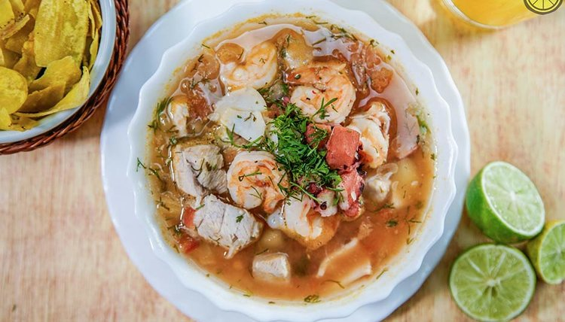
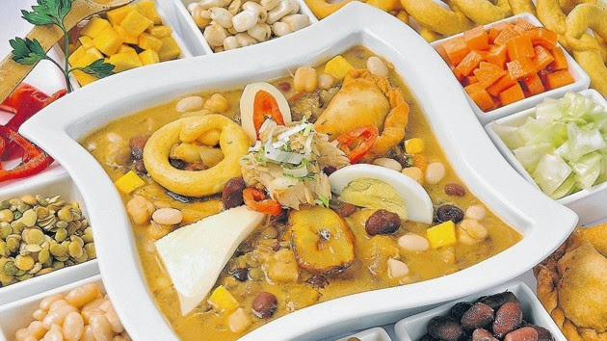
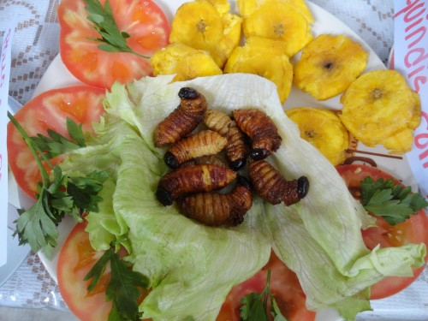
OBJETIVO GENERAL
COSTA
SIERRA
ORIENTE
Identificar los factores que inciden en el comportamiento del consumidor frente a la gastronomía patrimonial que ofrecen los restaurantes de comida típica en el Distrito Metropolitano de Quito, para proponer alternativas para mayor consumo y resaltar la cultura gastronómica a nivel local y nacional.

Slide 6
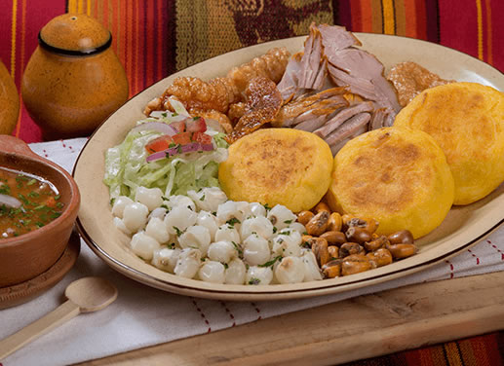
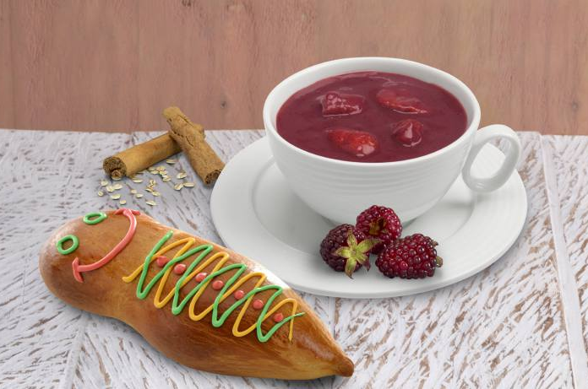
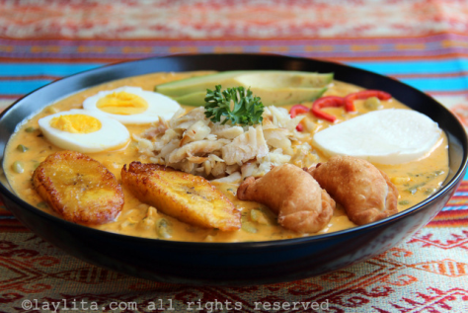
OBJETIVOS ESPECIFICOS
Investigar si la ubicación de los establecimientos de comidas típicas en el Distrito Metropolitano de Quito se encuentra en lugares estratégicos.
Verificar la frecuencia de consumo de platillos patrimoniales en el Distrito Metropolitano de Quito, tendencias, gustos y preferencias.
Plantear una propuesta de marketing que permita dar a conocer los restaurantes que ofrecen gastronomía patrimonial.

Slide 7
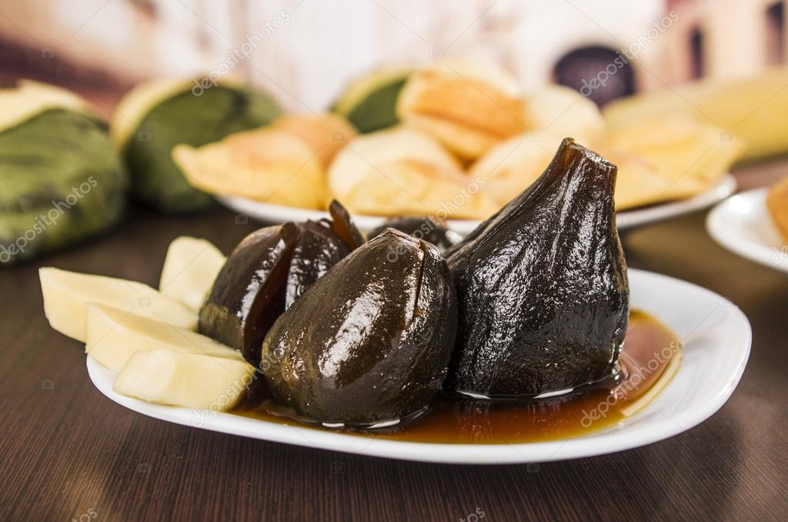
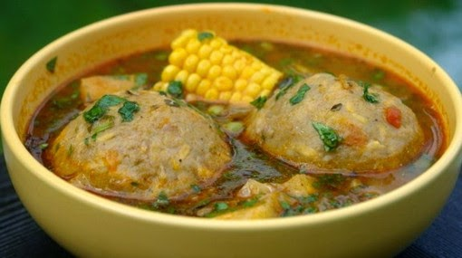
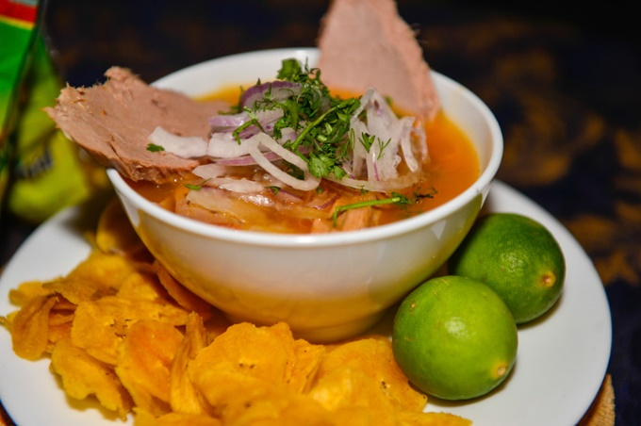
HIPÓTESIS
Hipótesis Nula: El consumo de la gastronomía patrimonial de las familias que viven en el Distrito Metropolitano de Quito se encuentra en constante crecimiento.
Hipótesis Alternativa: El comportamiento del consumidor para el consumo de la gastronomía patrimonial es baja porque no existe incentivos por parte de los dueños de restaurantes, ni de los organismos gubernamentales.

Slide 8
MARCO TEÓRICO

Slide 9
MARCO TEÓRICO
TEORIAS DE SOPORTE
ABRAHAM MASLOW
Necesidades básicas
Necesidades de seguridad
THORSTEIN VEBLEN
Escuela sociológica
Cultura
ALFRED MARSHALL
A mayor cantidad menor debe ser el precio
Decisión de compra
Necesidades sociales
Necesidades de estima
Necesidades de autorrealización
Grupos de referencia
Familia
Comportamiento del consumidor
Escuela económica

Slide 10
MARCO TEÓRICO
PAPERS CIENTÍFICOS
Efectos de los emplazamientos de marca real y enmascarada en el comportamiento del consumidor: un experimento exploratorio
* El aroma al evaluar el involucramiento del consumidor con un producto y su percepción de calidad
Análisis del comportamiento de queja del consumidor: una investigación exploratoria en el contexto de los restaurantes
Edad
Fidelidad
Consumo
Atención al cliente
Empatía
Simpatía
Intensión de compra
Innovación
Involucramiento
Calidad
Precio percibido
Género
Nivel de estudios
Nivel de ingresos
Insatisfacción
Calidad
Percepción
Publicidad

Slide 11
OPERACIONALIZACIÓN DE VARIABLES
DEMANDA
Nivel de ingresos
Publicidad
SERVICIO
Consumo
Atención al cliente
INFRAESTRUCTURA
Percepción
Seguridad
PRODUCTO
Calidad
Precio
Fidelidad
Tendencias
Innovación
Variedad
Aroma
Ubicación
Empatía
Simpatía
Control Sanitario

Slide 12
MARCO METODOLÓGICO
ENFOQUE MIXTO
INVESTIGACIÓN DESCRIPTIVA
MUESTREO PROBABILISTICO
ESTRATOS

Slide 13
POBLACIÓN MUESTRA DE ESTUDIO
DISTRITO METROPOLITANO DE QUITO
PEA DEL DISTRITO METROPOLITANO DE QUITO
ADMINISTRACIONES ZONALES DEL DISTRITO METROPOLITANO DE QUITO
2´632.359
PERSONAS
908.583
PERSONAS
384 ENCUESTADOS

Slide 14
CÁLCULO DE LA MUESTRA
N = universo de 908.583 PEA en DMQ
Z = Nivel de confianza (números determinados según la tabla de valores críticos de la distribución normal estándar; donde Z de 95% es igual a 1,96)
P = probabilidad a favor; 0,5
Q = probabilidad en contra; 0,5
e = error de estimación; 0,05
$$x=\frac{Z^{2}PQN}{e^{2}N+Z^{2}PQ}$$
$$n=384$$

Slide 15
TÉCNICA DE MUESTREO
$384$ ENCUESTAS
PARROQUIA, ADMINISTRACIÓN ZONAL (ESTRATOS) | % DE CRECIMIENTO DE LA POBLACIÓN ECONOMICAMENTE ACTIVA POR ADMINISTRACIÓN ZONAL | POBLACIÓN ECONOMICAMENTE ACTIVA POR ADMINISTRACIÓN ZONAL | NÚMERO DE ENCUESTAS POR ZONAS
 | 2017 | 2017 | 2017
CALDERÓN | 9% | 85.230,34 | 36
ELOY ALFARO | 17,87% | 162408,26 | 69
EUGENIO ESPEJO | 16,38% | 148884,25 | 63
LOS CHILLOS | 8,67% | 78769,03 | 33
LA DELICIA | 16,82% | 152874,45 | 65
MANUELA SAENZ | 8,65% | 78592,61 | 33
QUITUMBE | 18,12% | 164658,64 | 69
TUMBACO | 4,10% | 37165,42 | 16
 | TOTAL | 908583 | 384

Slide 16
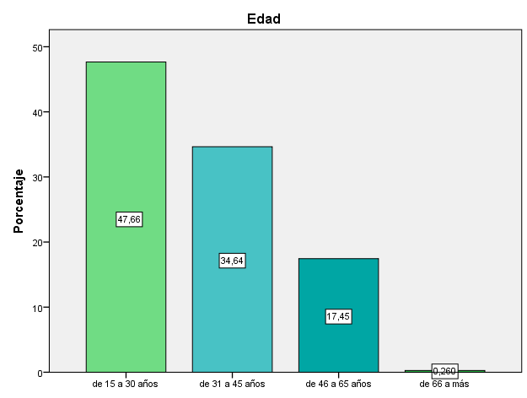
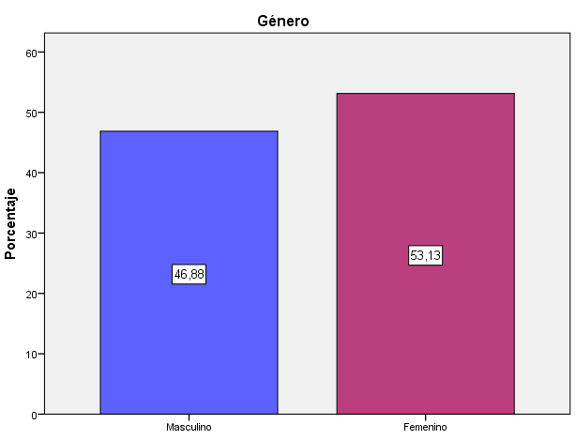
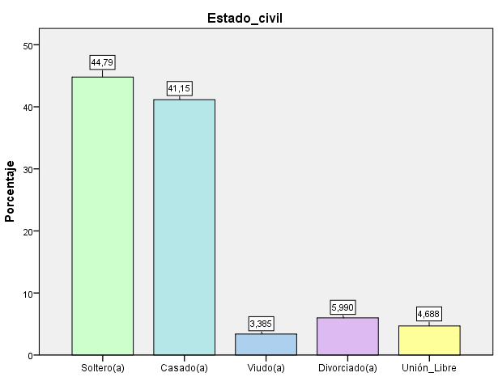
APLICACIÓN DE LA ENCUESTA

Slide 17
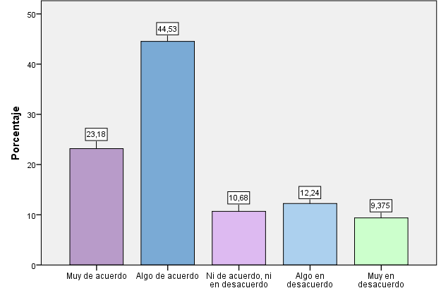
ANÁLISIS UNIVARIADO
Pregunta 1: ¿El GAD Municipal del Distrito Metropolitano de Quito ha brindado apoyo suficiente a los comerciantes de gastronomía patrimonial?

Slide 18
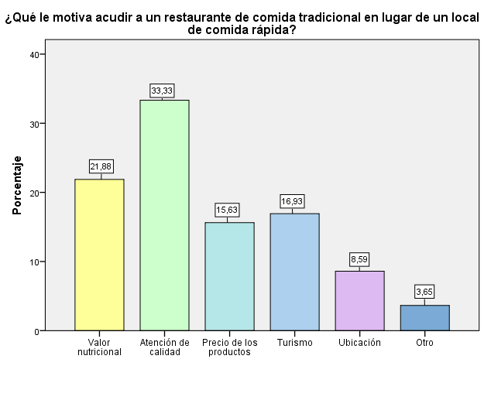
ANÁLISIS UNIVARIADO
Pregunta 3. ¿Qué le motiva acudir a un restaurante de comida tradicional en lugar de un local de comida rápida?

Slide 19
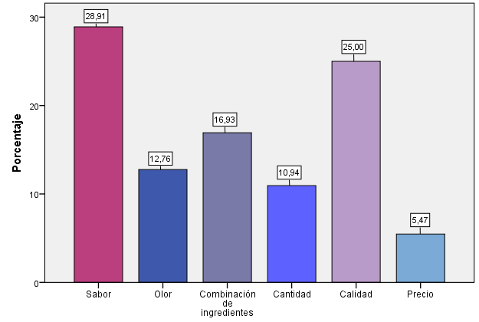
ANÁLISIS UNIVARIADO
Pregunta 4. ¿Los factores que influyen en la decisión de compra de los diferentes platillos típicos son?

Slide 20
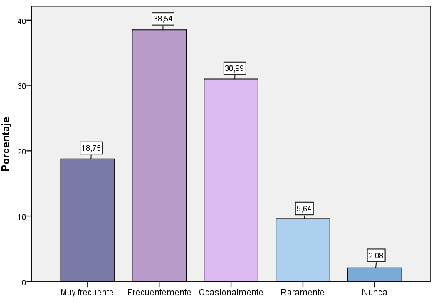
ANÁLISIS UNIVARIADO
Pregunta 8. ¿Con que frecuencia visita un restaurante de venta de platillos típicos?

Slide 21
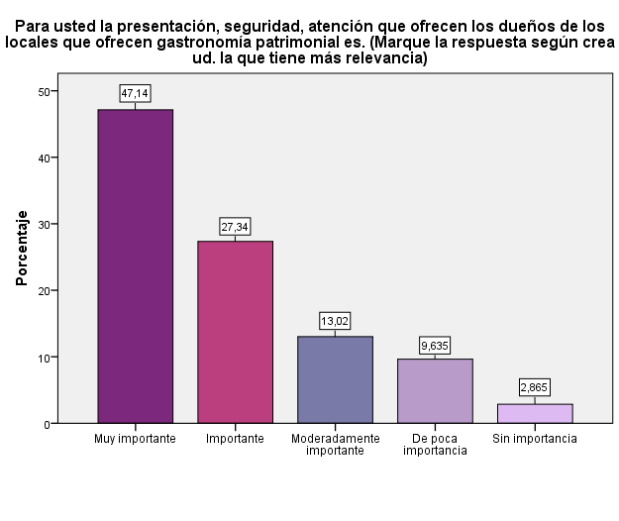
ANÁLISIS UNIVARIADO
Pregunta 11. Para usted la presentación, seguridad, atención que ofrecen los dueños de los locales que ofrecen gastronomía patrimonial es. (Marque la respuesta según crea usted la que tiene más relevancia)

Slide 22
ANÁLISIS UNIVARIADO
Pregunta 12. Los medios de promoción que usted considera ideales para realizar una promoción de gastronomía patrimonial son:

Slide 23
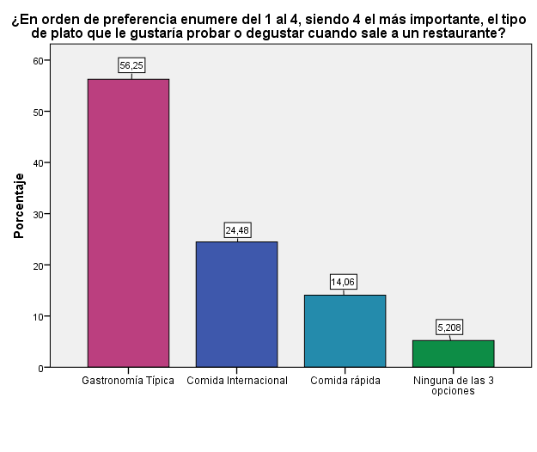
ANÁLISIS UNIVARIADO
Pregunta 14. ¿En orden de preferencia enumere del 1 al 4, siendo 4 el más importante, el tipo de plato que le gustaría probar o degustar cuando sale a un restaurante?

Slide 24
ANÁLISIS BIVARIADO
CHI-CUADRADO DE PEARSON
¿Con que frecuencia visita un restaurante de venta de platillos típicos? * ¿Cuánto es el costo promedio que invierte por platillo típico, cuando come fuera de su casa?
 |  |  | ¿Cuánto es el costo promedio que invierte por platillo típico, cuando come fuera de su casa? |  |  | Total
 |  |  | de USD 5 a USD 10 | de USD 10 a USD 15 | de USD 15 a más
¿Con que frecuencia visita un restaurante de venta de platillos típicos? | Muy frecuentemente | Recuento | 54 | 14 | 4 | 72
 |  | Frecuencia esperada | 40,9 | 24,8 | 6,4 | 72,0
 | Frecuentemente | Recuento | 86 | 55 | 7 | 148
 |  | Frecuencia esperada | 84,0 | 50,9 | 13,1 | 148,0
 | Ocasionalmente | Recuento | 59 | 47 | 13 | 119
 |  | Frecuencia esperada | 67,6 | 40,9 | 10,5 | 119,0
 | Raramente | Recuento | 18 | 10 | 9 | 37
 |  | Frecuencia esperada | 21,0 | 12,7 | 3,3 | 37,0
 | Nunca | Recuento | 1 | 6 | 1 | 8
 |  | Frecuencia esperada | 4,5 | 2,8 | ,7 | 8,0
Total |  | Recuento | 218 | 132 | 34 | 384
 |  | Frecuencia esperada | 218,0 | 132,0 | 34,0 | 384,0
Se acepta la hipótesis nula: “El consumo de la gastronomía patrimonial de las familias que viven en el Distrito Metropolitano de Quito, se encuentra en constante crecimiento

Slide 25
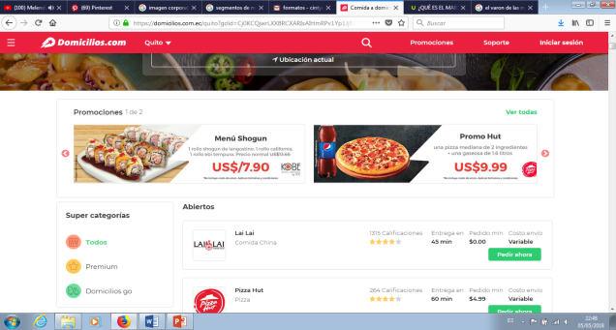
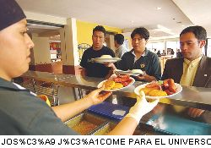
PROPUESTA
Estrategias de Marketing Mix para incentivar el consumo de la gastronomía patrimonial de las personas que viven en el Distrito Metropolitano de Quito.

Slide 26
PROPUESTA
PRODUCTO
Imagen corporativa
Utensilios reusables (barro y madera)
PRECIO
Premiar la fidelidad
Frecuencia de consumo
PLAZA
Menú para niños
PROMOCIÓN
Patrocinios
Mailing
Campaña de higiene
Anuncios en la web
Tiendas virtuales

Slide 27
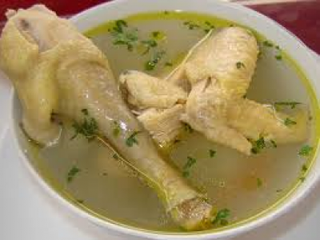
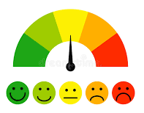
CONCLUSIONES
ATENCIÓN AL CLIENTE
PRECIO
PRESENTACIÓN DEL PRODUCTO
CALIDAD
OPCIONES
NUTRITIVAS
SATISFACCIÓN
DEL CLIENTE
APOYO DEL GAD

Slide 28
RECOMENDACIONES
ALIANZAS ESTRATÉGICAS
PERMISOS DE FUNCIONAMIENTOS
IMAGEN CORPORATIVA
MARKETING DIGITAL
MEDIOS TRADICIONALES

Slide 29
FUTURAS INVESTIGACIONES
El uso de redes sociales como plataformas de venta de comida tradicional en el Ecuador.
Influencia de costumbre y cultura gastronómica extranjera en el Ecuador.
Comportamiento del consumidor frente a la venta de comida tradicional en puestos ambulantes, higiene y seguridad.
Alternativas alimenticias en los países de la región interandina, costumbres y cultura.
Comportamiento del consumidor en las diferentes regiones de América Latina, gastronomía tradicional.
Estudio de precios de la gastronomía tradicional en el Ecuador.

Slide 30
GRACIAS

